Slide 1
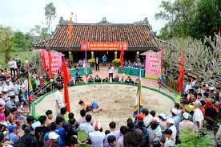
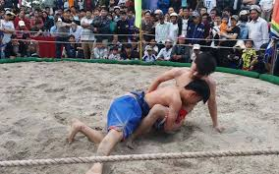
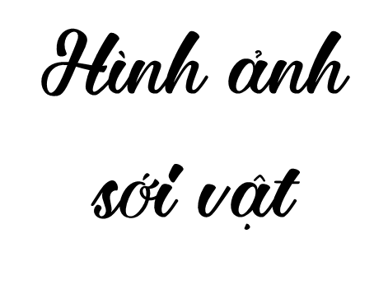
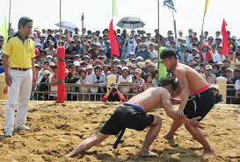
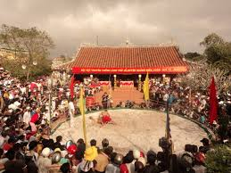

Slide 2
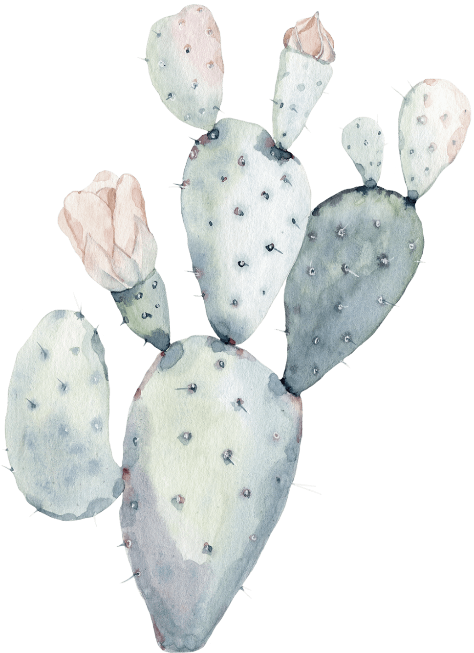

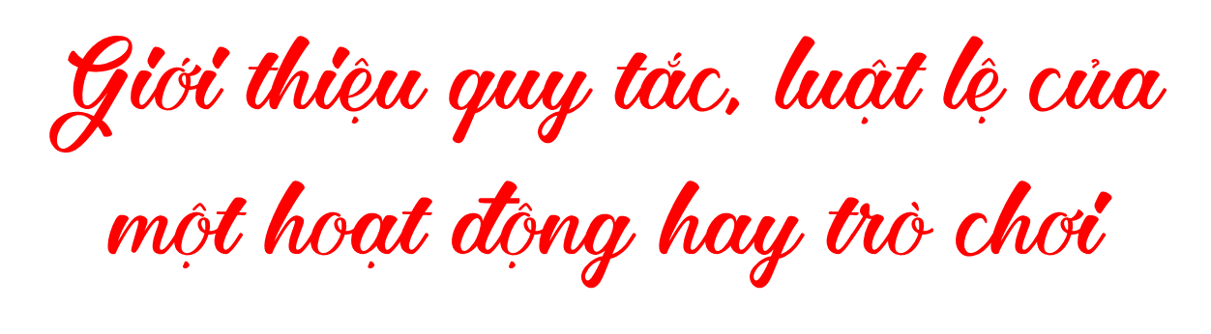
Notes:
Giáo án của Thảo Nguyên 0979818956

Slide 3

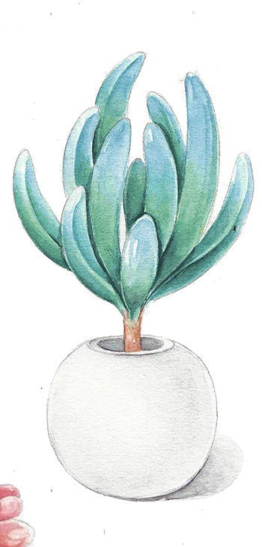
I
Định hướng
Notes:
Giáo án của Thảo Nguyên 0979818956

Slide 4

01
Khái niệm
Giới thiệu quy tắc, luật lệ của một hoạt động hay trò chơi là trình bày cho người nghe những quy định mà các thành viên tham gia hoạt động hay trò chơi ấy cần tôn trọng và chấp hành.
Notes:
Giáo án của Thảo Nguyên 0979818956

Slide 5
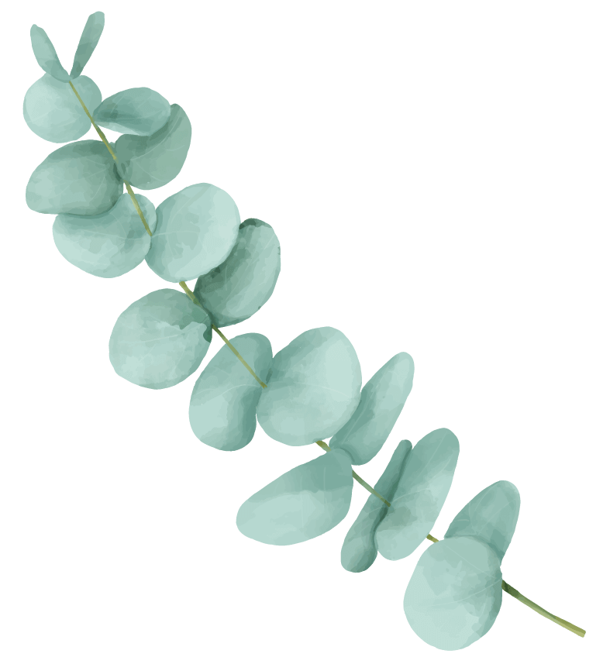
02
Lưu ý
Để giới thiệu quy tắc, luật lệ của một hoạt động hay trò chơi, các em cần chú ý:
- Lựa chọn một hoạt động hay trò chơi.
- Tìm hiểu các quy tắc, luật lệ của hoạt động hay trò chơi đã chọn.
- Lập dàn ý cho bài nói của mình.
- Trình bày ý kiến theo dàn ý; chú ý đến điệu bộ, cử chỉ,...
- Bảo đảm thời gian trình bày, biết lắng nghe ý kiến của người khác.
Notes:
Giáo án của Thảo Nguyên 0979818956

Slide 6
II
Thực hành
Notes:
Giáo án của Thảo Nguyên 0979818956

Slide 7
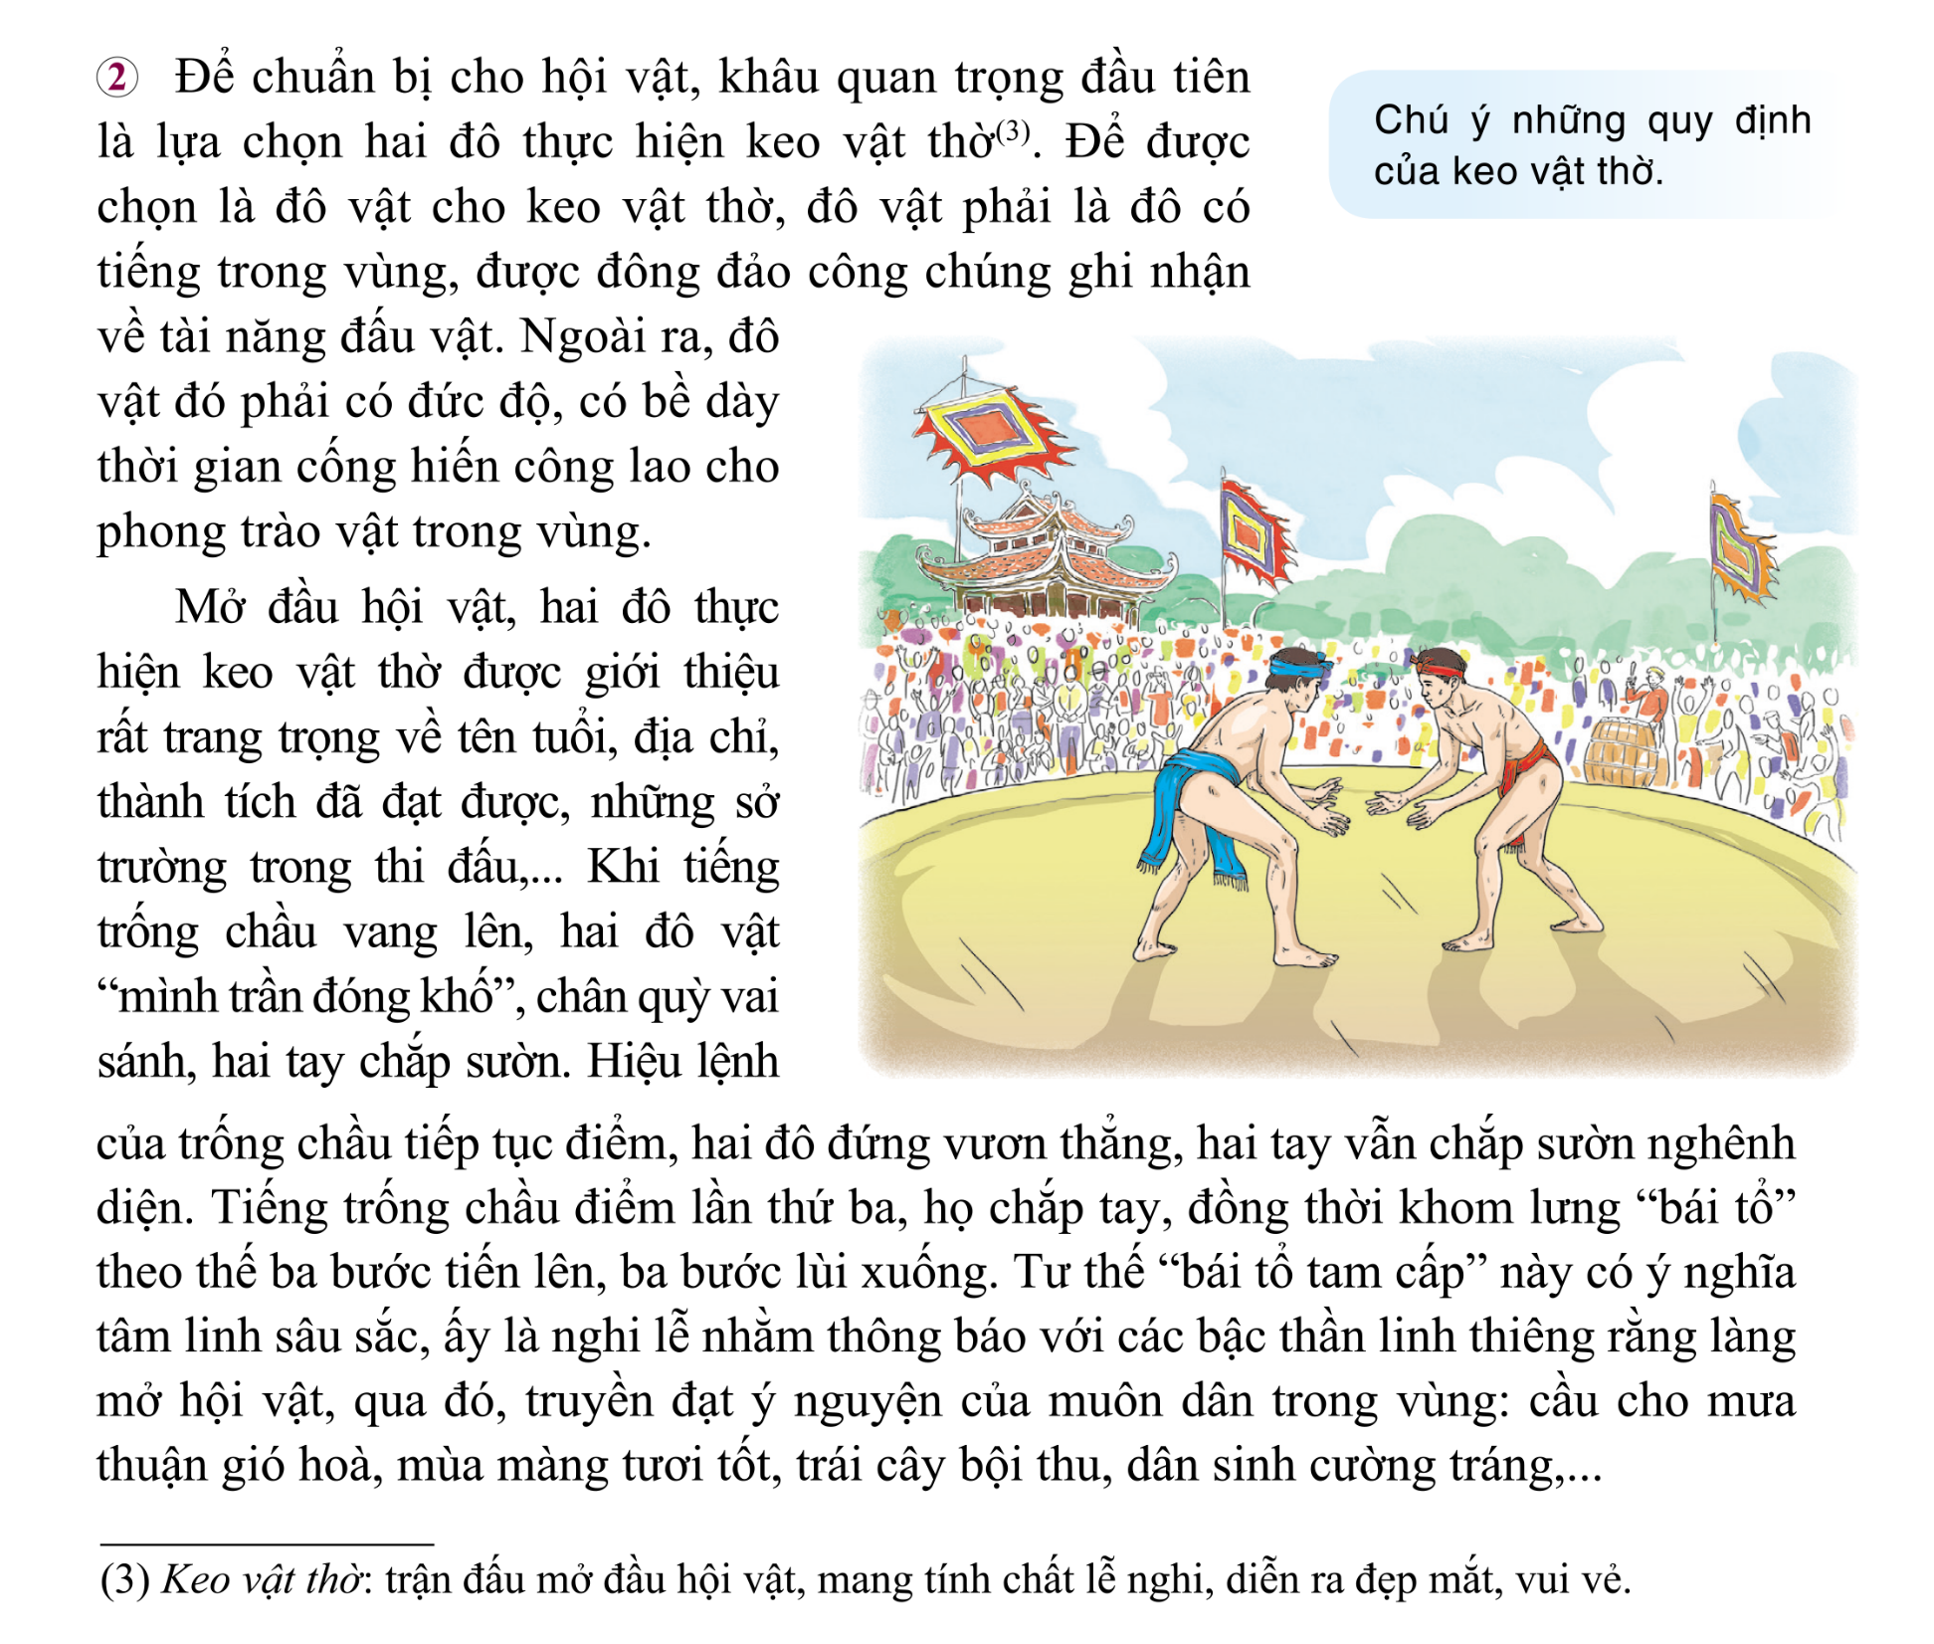
Bài tập
Dựa vào văn bản “Những nét đặc sắc trên “đất vật” Bắc Giang”, giới thiệu một số quy tắc, luật lệ của hoạt động đấu vật ở Bắc Giang hoặc ở địa phương em.

Slide 8


Nói và nghe
B3
Chuẩn bị
B1
Kiểm tra và chỉnh sửa
Tìm ý và lập dàn ý
B4
B2
Notes:
Giáo án của Thảo Nguyên 0979818956

Slide 9
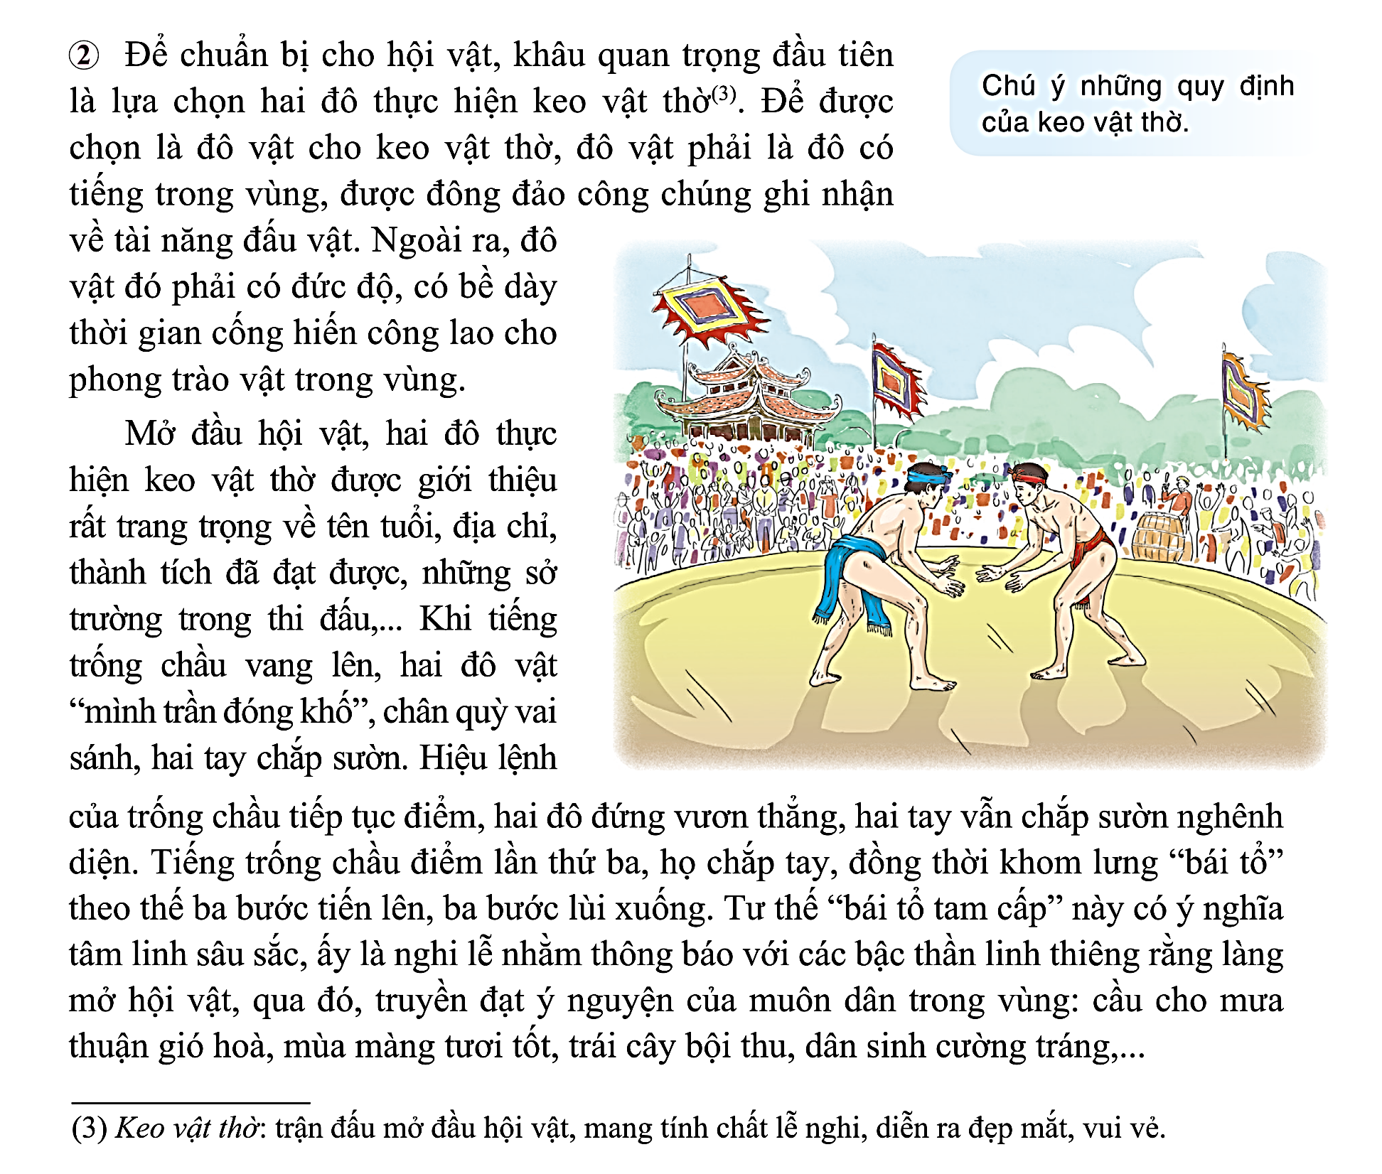
Chuẩn bị
Chuẩn bị (về hoạt động đấu vật ở Bắc Giang)
- Xem lại nội dung đọc hiểu văn bản Những nét đặc sắc trên “đất vật” Bắc Giang.
- Tìm hiểu các thông tin liên quan đến quy tắc của hoạt động đấu vật.
- Xem lại nội dung, yêu cầu thuyết minh về quy tắc, luật lệ trong một trò chơi hay hoạt động đã nêu ở phần Viết.
- Chuẩn bị các phương tiện như tranh, ảnh, video,...và máy chiếu, màn hình (nếu có)
Notes:
Giáo án của Thảo Nguyên 0979818956

Slide 10
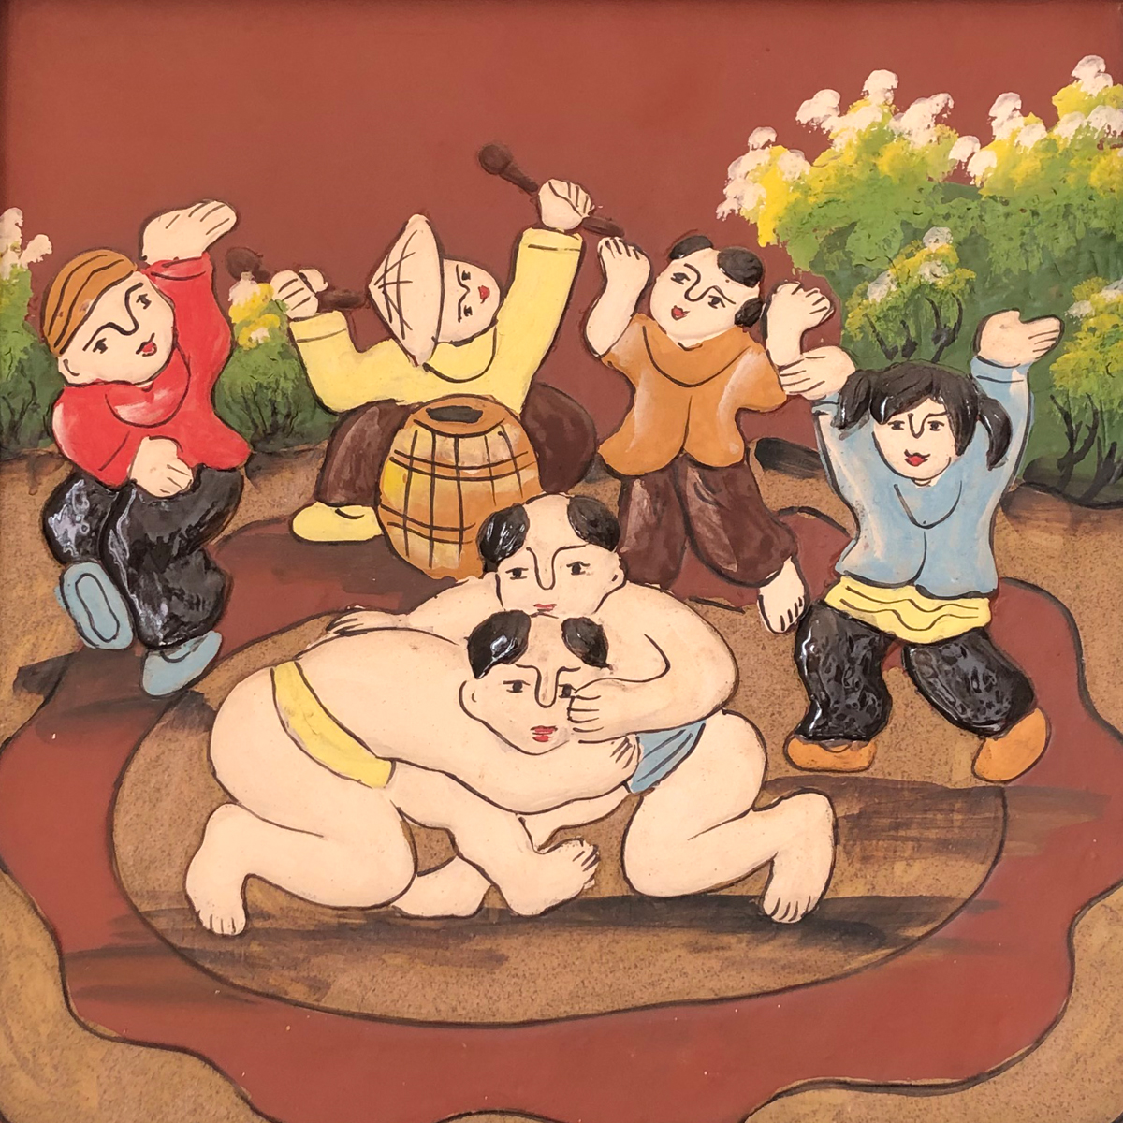
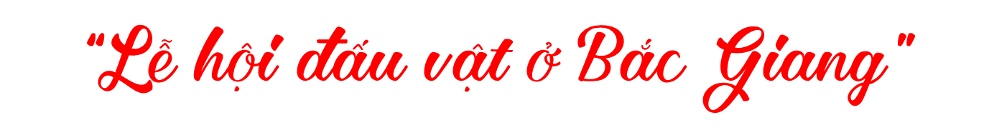
a. Chuẩn bị
- Chọn hai đô thực hiện keo vật thờ.
- Đô vật:
+ Là đô có tiếng trong vùng, được người dân công nhận về tài năng đấu vật.
+ Là người có phẩm chất tốt, có đức độ, có cống hiến công lao cho phong trào vật trong vùng.

Slide 11
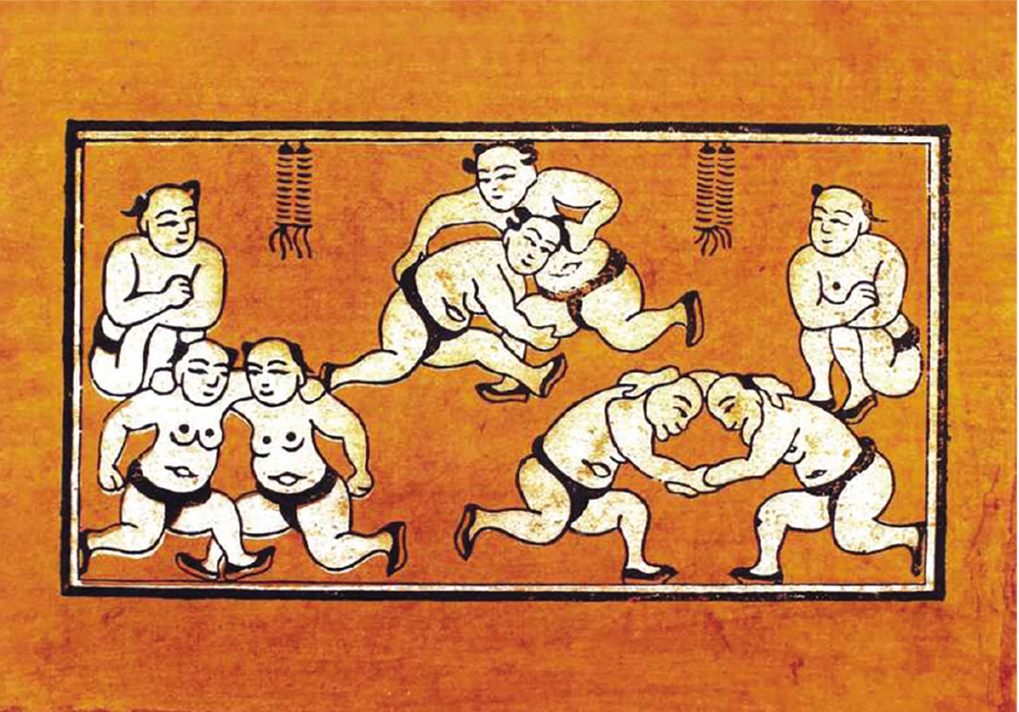
b. Diễn biến
* Mở đầu keo vật thờ:
+ Giới thiệu về hai đô vật một cách trang trọng: tên tuổi, địa chỉ, thành tích, những sở trường trong thi đấu...
+ Khi tiếng trống chầu vang lên, hai đô vật "mình trần đóng khố", chân quỳ vai sánh, hai tay chắp sườn.
+ Hiệu lệnh tiếp, hai đô vật đứng thẳng, hai tay vẫn chắp sườn nghênh diện.
+ Hiệu lệnh thứ ba, họ chắp tay, khom lưng "bái tổ" theo thế ba bước tiến, ba bước lùi.

Slide 12

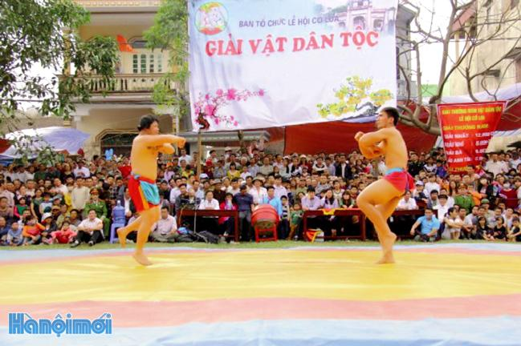
b. Diễn biến
* Ý nghĩa của nghi lễ bái tổ
Thông báo với các bậc thần linh thiêng rằng làng mở hội vật.
Truyền đạt ý nguyện của muôn dân: mong mưa thuận gió hòa, mùa màng tươi tốt, trái cây bội thu, dân sinh cường tráng...

Slide 13
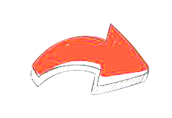
b. Diễn biến
* Nghi thức xe đài
+ Mỗi một vùng có một phong cách xe đài đặc trưng riêng biệt.
+ Ở Bắc Giang, có những thế "đại bàng tung cánh, sư tử vờn cầu"; hiền hòa và uốn lượn như "dòng sông Cầu nước chảy lơ thơ", "dòng sông Thương nước chảy đôi dòng"...
Nghi thức xe đài cho thấy vẻ đẹp, sức mạnh của các đô vật, thu hút người xem. Nghi thức này thể hiện tinh thần thượng võ, là cách để đô vật khoe thần thái, cái hay, đẹp, đặc sắc riêng của địa phương mình.

Slide 14
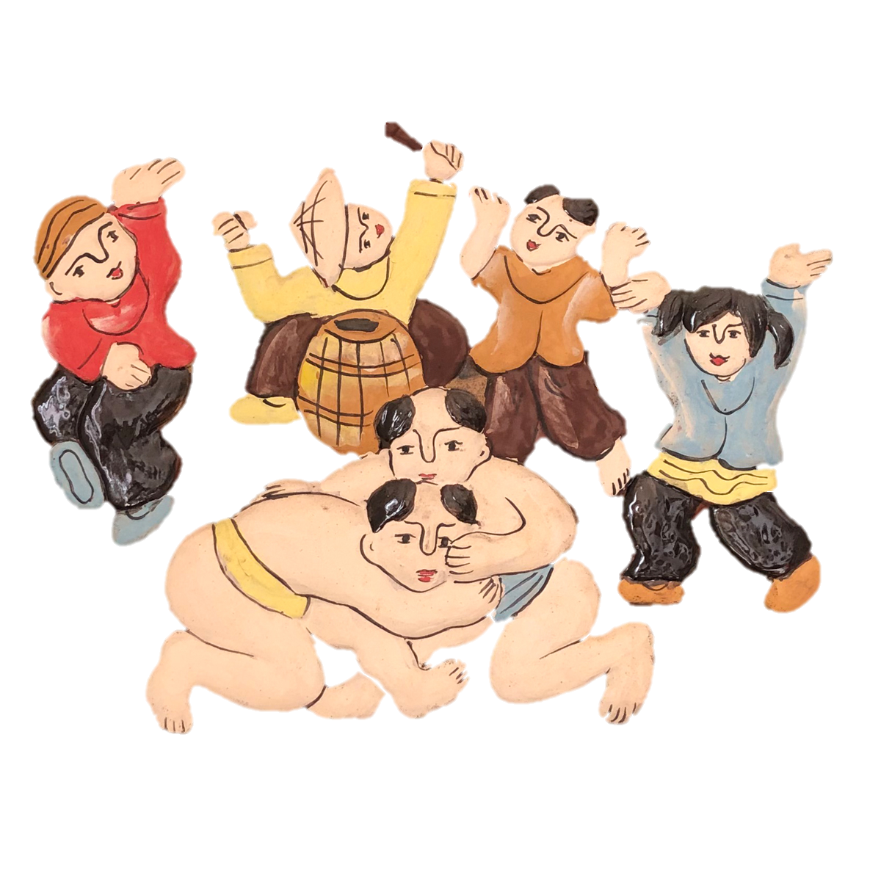
b. Diễn biến
* Keo vật thờ chính thức diễn ra
+ Những miếng đánh được thể hiện rất chậm…
+ Biểu diễn nhịp nhàng và đẹp mắt.
➔ Keo vật thờ mang tính chất biểu diễn nhiều hơn việc phân định thắng thua. Qua đó, người xem biết được những phương pháp tấn công và thủ pháp chống đỡ để phản công

Slide 15
c. Kết thúc
Cả hai đô vật cùng thua, "lấm lưng trắng bụng".
Họ đều nhận được sự tán thưởng của người xem.

Slide 16
Tìm ý và lập dàn ý
- Tìm ý cho bài nói bằng cách đặt và trả lời các câu hỏi sau:
Hoạt động đấu vật được nói tới trong bài diễn ra ở đâu?
Mục đích của thi đấu vật là gì? Những ai tham gia một trận đấu vật?
Có những quy định gì về hoạt động đấu vật?
Trình tự tiến hành hoạt động đấu vật như thế nào?
Giá trị và ý nghĩa của hoạt động đấu vật là gì?
Notes:
Giáo án của Thảo Nguyên 0979818956

Slide 17
Tìm ý và lập dàn ý
- Lập dàn ý cho bài nói bằng cách lựa chọn, sắp xếp các ý theo bố cục ba phần
Mở đầu
Giới thiệu hoạt động.
Ví dụ: Đấu vật là một trong những hoạt động văn hóa rất đặc sắc của vùng đất Bắc Giang. Có nhiều quy định mà người tham gia cần tôn trọng, tuân thủ trong đấu vật.
Notes:
Giáo án của Thảo Nguyên 0979818956

Slide 18
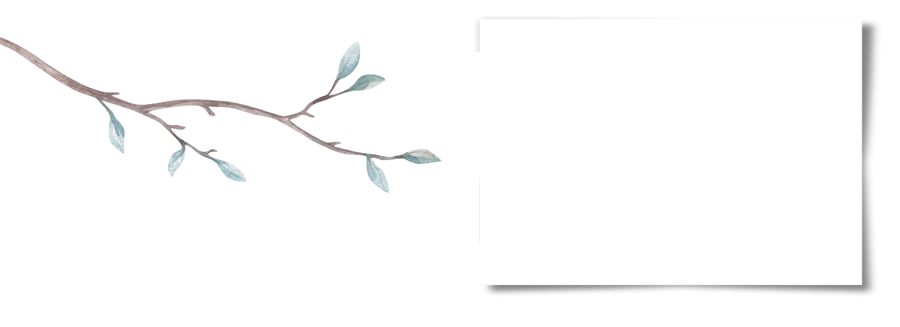
Giới thiệu cụ thể các quy tắc, luật lệ của hoạt động đấu vật theo một trật tự nhất định. Chẳng hạn:
+ Đối tượng tham gia gồm những ai (các đô vật, người cầm trống chầu, người xem,...)?
+ Hoạt động đấu vật cần phải tuân thủ những quy định gì? Ví dụ, quy cách về không gian diễn ra hoạt động: sới vật phải hình tròn, sân đặt sới vật hình vuông.
+ Trình tự của trận đấu vật phải như thế nào? Nghi lễ bái tổ phải tiến hành ra sao? Keo vật thờ có những quy định gì? Động tác xe đài phải thực hiện như thế nào?
Nội dung chính

Slide 19
Kết bài
Nêu giá trị và ý nghĩa của hoạt động đấu vật ở Bắc Giang nói riêng và đấu vật truyền thống của dân tộc nói chung. Ví dụ: Đấu vật thể hiện tinh thần thượng võ; đồng thời, thông qua đấu vật, người ta thể hiện ước mong có mưa thuận gió hòa, mùa màng tươi tốt, bội thu.
Notes:
Giáo án của Thảo Nguyên 0979818956

Slide 20
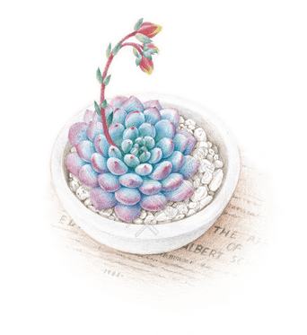
Nói và nghe
Người nói
- Dựa vào dàn ý để trình bày, giải thích về quy tắc, luật lệ của hoạt động đấu vật ở Bắc Giang. - Trình bày bằng lời, tránh viết thành văn để đọc; sử dụng điệu bộ, cử chỉ và các phương tiện hỗ trợ phù hợp.
Người nghe
- Tập trung lắng nghe ý kiến của người khác. - Nhận xét được những điểm mạnh và điểm yếu về cách thức trình bày của người nói. - Đưa ra ý kiến để trao đổi, thảo luận.
Notes:
Giáo án của Thảo Nguyên 0979818956

Slide 21

Kiểm tra và chỉnh sửa
Người nói
Đối chiếu với dàn ý, tham khảo nhận xét của người nghe để kiểm tra: - Nội dung và cách thức trình bày quy tắc, luật lệ của hoạt động đấu vật đã đáp ứng được yêu cầu chưa? Cần bổ sung và điều chỉnh những gì?... - Nhận biết các lỗi về nội dung và cách thức trình bày; có hướng sửa chữa các lỗi trong khi phát biểu, giới thiệu.
Người nghe
- Nắm được nội dung mà người nói giới thiệu, nhất là các quy định, luật lệ của một trận đấu vật; hỏi lại các điểm chưa rõ; bổ sung thêm các nội dung khác nếu thấy người nói nêu chưa đủ;... - Rút kinh nghiệm về thái độ khi nghe người nói phát biểu, trình bày (sự tập trung, hướng về người nói, ghi chép và cách chất vấn,...)
Notes:
Giáo án của Thảo Nguyên 0979818956

Slide 22
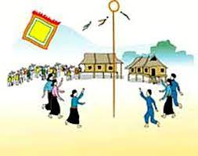

Notes:
Giáo án của Thảo Nguyên 0979818956

Slide 23

Xin chào các bạn mình là… là học sinh lớp… Hôm nay mình sẽ giới thiệu tới các bạn một trò chơi truyền thống ở quê hương Tuyên Quang mình, thường được tổ chức vào mỗi dịp Tết đến xuân về đó là trò chơi ném còn. Ném còn là trò chơi dân gian phổ biến của đồng bào các dân tộc Tày, Nùng ở Tuyên Quang. Vào mỗi dịp lễ hội, Tết, ở địa phương có đông người Tày, Nùng sinh sống thì đều tổ chức trò chơi này với mong ước về một mùa màng bội thu, nhân dân no ấm.
Theo quan niệm của người dân nơi đây, quả còn tượng trưng cho hồn núi, hồn sông, hồn đất và hồn nước. Chính vì vậy quả còn bao giờ cũng làm bằng vải màu đỏ, màu đen, màu xanh và màu trắng. Ngay từ trước lễ hội ném còn, các cô gái khéo tay đã chuẩn bị những quả còn với nhiều múi vải màu xanh đỏ, sặc sỡ được ghép nối với nhau.
Notes:
Giáo án của Thảo Nguyên 0979818956

Slide 24
Bên trong quả còn, họ nhồi thóc, hạt vừng, hạt cải, hạt bông. Những loại hạt này thể hiện khát vọng sinh sôi nảy nở, thóc nuôi sống con người, còn bông cho sợi vải. Thường quả còn chỉ có khoảng 4 - 8 múi, nhưng với người khéo tay, họ có thể may quả còn với 12 múi gồm 12 màu. Họ còn may thêm các tua vải nhiều màu sắc trang trí và giúp định hướng quả còn khi bay. Các tua rua này còn biểu trưng cho những tia nắng, tia mưa cầu mong một năm mới mưa thuận, gió hòa, mùa màng bội thu.
Cây còn được làm từ thân cây tre mai có chiều cao khoảng 20 m -30 m, tùy theo lựa chọn của người dân. Ngọn cây còn được uốn thành hình vòng cung có dán giấy đỏ, hồng tâm để người dân có thể tung còn vào vòng tròn đó. Đồng bào Tày, Nùng quan niệm, khung còn một mặt dán giấy đỏ (biểu tượng cho mặt trời), mặt kia dán giấy vàng (biểu tượng cho mặt trăng).

Slide 25
Người chơi đứng đối mặt với nhau qua cây còn. Người tung quả còn bay cao mang đi cái rủi ro, đau ốm, cái úa vàng héo hon của cây trái. Sau khi lên trời quả còn rơi xuống, người đón còn đón lấy cái may mắn, tốt đẹp, xanh tươi về cái phúc, lộc, thọ cho một năm mới thịnh vượng. Chính vì thế khi ném còn, người ném cố tung cao để vượt qua vòng tròn tượng trưng cho mặt trời xua đi mọi điều bất hạnh và người đón còn thế nào cho khéo không để còn rơi xuống đất. Người tung, người bắt rồi tung trở lại, ai cũng được tung và ai cũng được bắt, quả còn phơi phới trên trời cao, bay đi, bay lại như rồng uốn, lượn quanh, một vũ điệu tươi vui tràn đầy hạnh phúc ấm no.
Với người Tày, Nùng, trò chơi ném còn mang ý nghĩa cầu mùa. Nếu ném trúng vòng tròn và xuyên thủng làm rơi giấy là âm, dương giao hoà, cuộc sống sẽ sinh sôi, mùa màng sẽ bội thu. Đó là trò chơi truyền thống ở quê hương Tuyên Quang của mình. Hãy chia sẻ với mình những trò chơi truyền thống ở quê hương bạn nhé.

Slide 26
Thank you!
Notes:
Giáo án của Thảo Nguyên 0979818956

